Slide 1

Grupo: SGDFJ
Tema do projeto: Robô Guia

Slide 2
Grupo SGDFJ
Guilherme Almeida dos Santos, 2300689
Samanta Aparecida de Souza, 2300779
João Antônio da Silva Junior, 2301111
Diego Justino, 2301649
Fernanda Silva, 2301140

Slide 3
Objetivo
Nosso projeto é um Robô Guia, que visa mostrar a utilidade de um robô em rotas com obstáculos, mostrando a possibilidade de utilizarmos máquinas para guiar pessoas com deficiências visuais. A principal função do robô é desviar de obstáculos que estiverem entre o ponto A e B.

Slide 4
Introdução
Nos dias de hoje, pessoas com deficiência visual utilizam cães guias para se locomoverem, mas como todo ser vivo, ele pode apresentar falhas comportamentais que acabam o desviando da sua função. Nosso projeto visa ser uma opção alternativa ao cão. Ele é construído e programado para desviar de obstáculos de maneira objetiva, sem riscos de distração ou algo relacionado. Sendo uma alternativa mais segura e duradoura.

Slide 5
Desenvolvimento
Descrevam cada item do processo de desenvolvimento do projeto:
Funcionalidades
Problemas e Desafios encontrados ao longo do desenvolvimento do projeto.
Conhecimento e Experiência adquirida ao longo do processo de desenvolvimento do projeto
Resultados obtidos

Slide 6
Funcionalidades
O Robô Guia é capaz de se deslocar do ponto A ao ponto B e, ao identificar um obstáculo, ele se vira para o lado, desvia do objeto e volta para o sentido de origem para seguir a rota. O fim da trajeto é determinado por uma linha de chegada na cor branca, na qual o robô é capaz de identificar e parar.

Slide 7
Problemas e Desafios encontrados
Escolha da estrutura de robô que iriamos utilizar, inclusive sendo necessário refazer pois escolhemos um tipo que não era adequado para o nosso objetivo;
Falta de familiaridade com a biblioteca EV3, levando a dificuldades de elaborar um código que atendesse ao objetivo do projeto;
Adaptação da estrutura do robô para adição de novos sensores.

Slide 8
Conhecimento e Experiência adquirida
O projeto foi repleto de aprendizado, dentre eles os principais foram:
Foi possível ter a experiência de viver o processo de criação de um robô e entender as dificuldades e raciocínio necessário para realizar um projeto desse tipo;
Também aprendemos muito trabalhando em equipe, como era algo novo para todos, cada colaboração valia muito e nos ajudou a chegar no protótipo final.

Slide 9
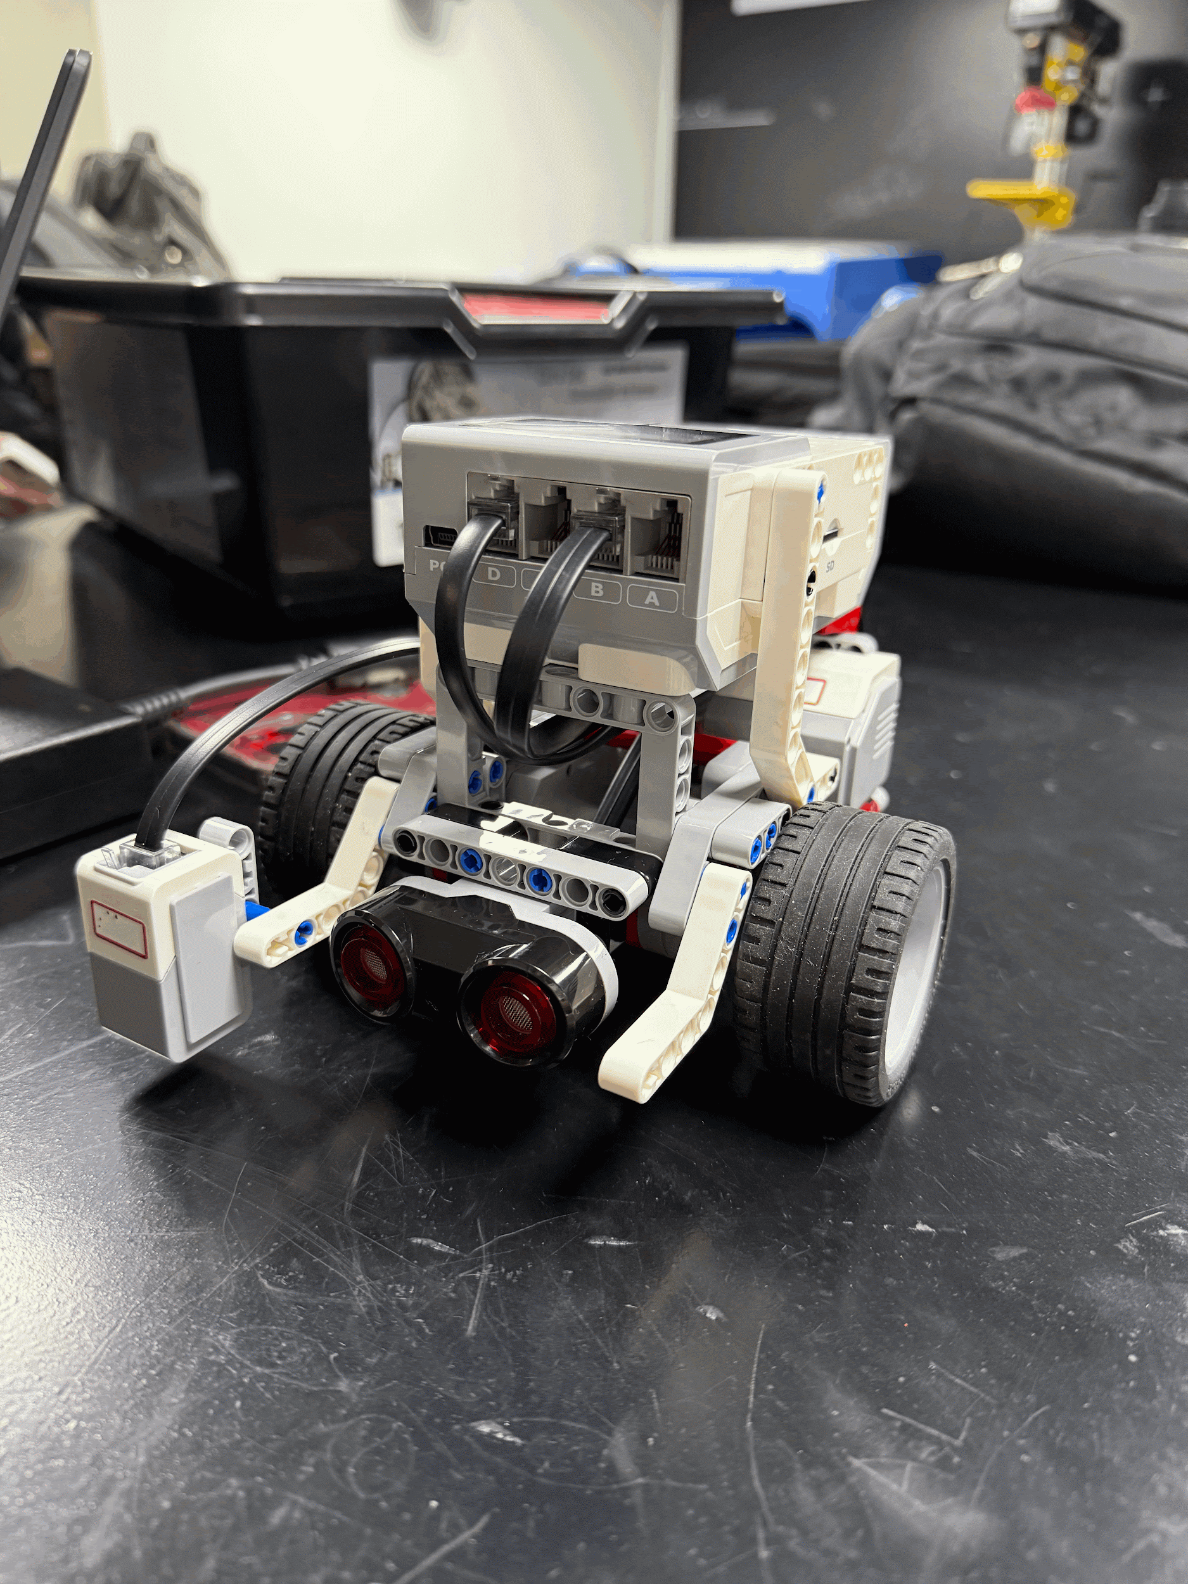
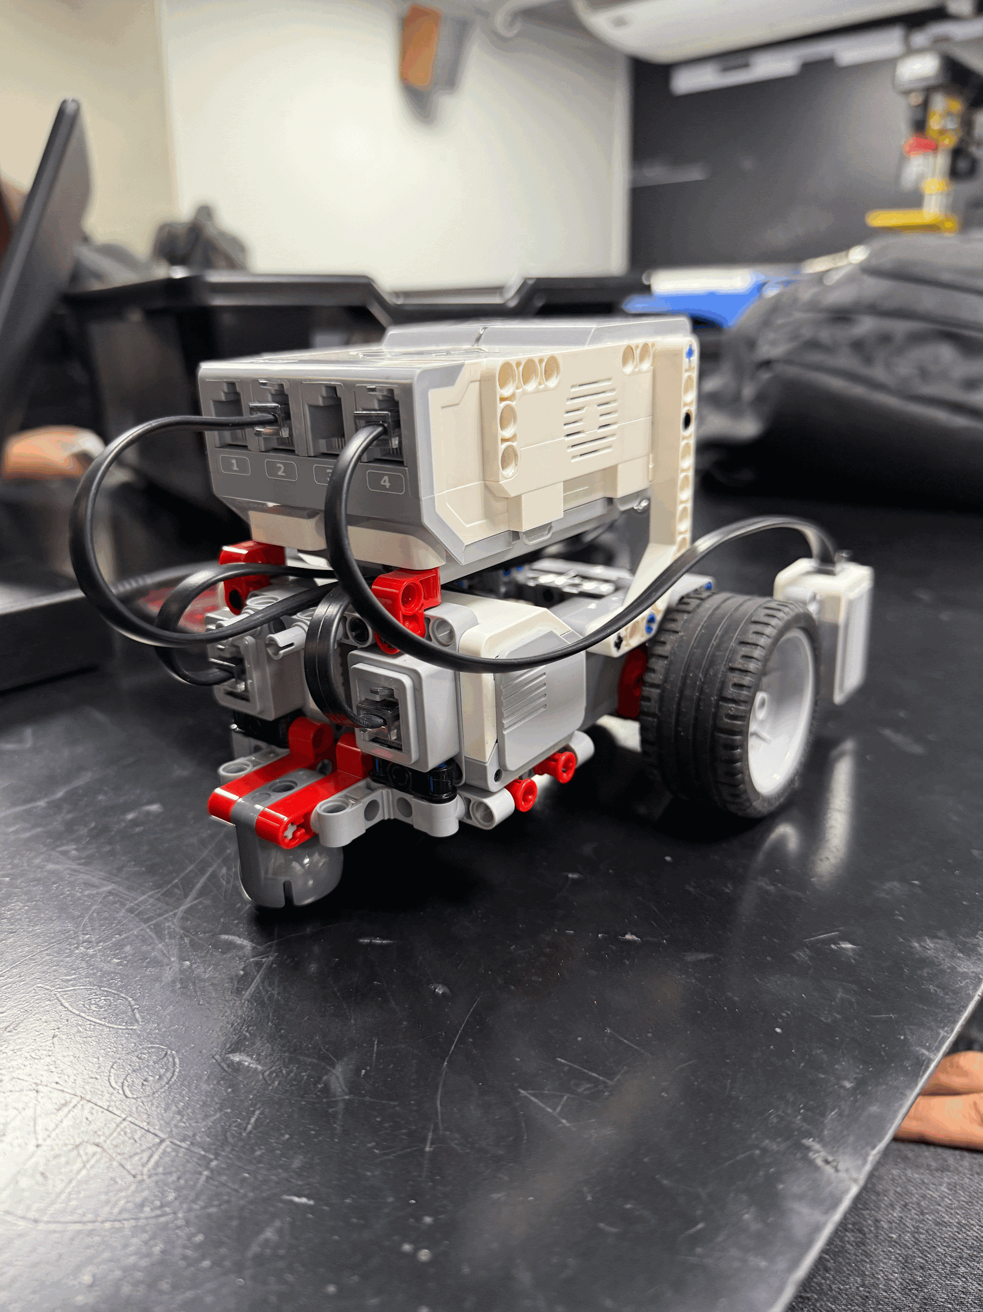
Resultados Obtidos

Slide 10
Conclusão
Durante o desenvolvimento do projeto, lidamos com muitas coisas novas e através da colaboração de todos, conseguimos lidar bem com os desafios.
Cada dificuldade trouxe consigo um novo aprendizado, e as etapas nos permitiram compreender a complexidade e, principalmente, as possibilidades ligadas à criação de um robô.

Slide 11
Github e Youtube
Github: https://github.com/gui-santoss/robot_educator_basic
Youtube:https://youtube.com/shorts/bmvV1EjIrFQ?feature=share

Slide 12
Anexos
O anexo dos PDFs utilizados para a montagem do projeto em no GitHub.

